Slide 1
主题·概念·情境
——例说：我的《中外历史纲要》教学观

Slide 2
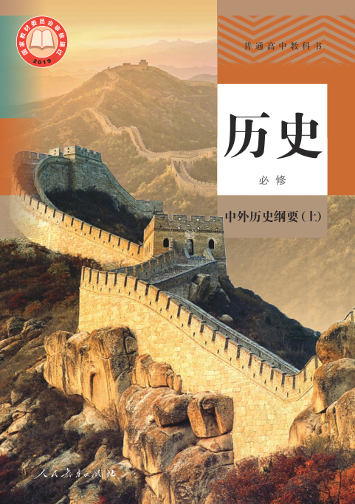
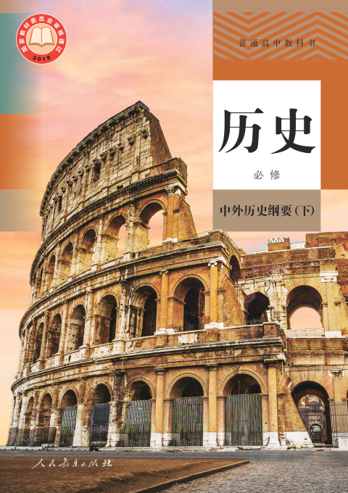
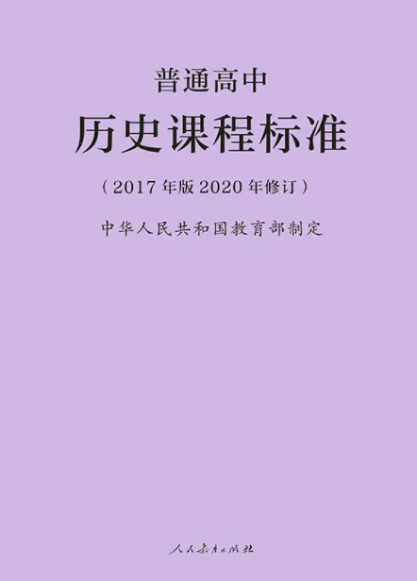
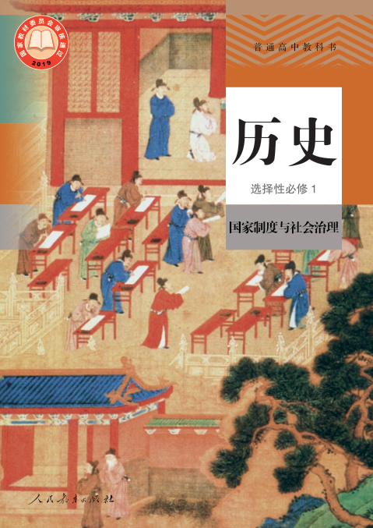
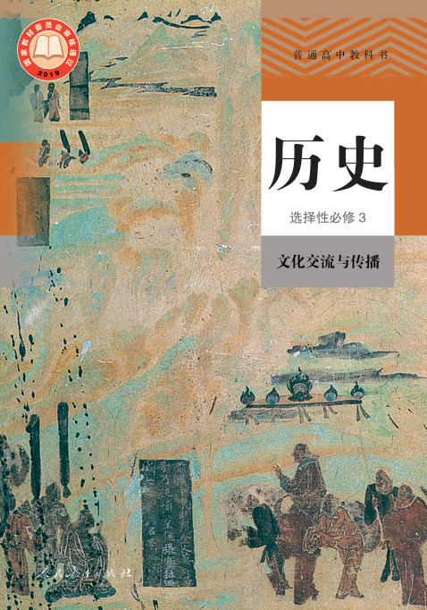
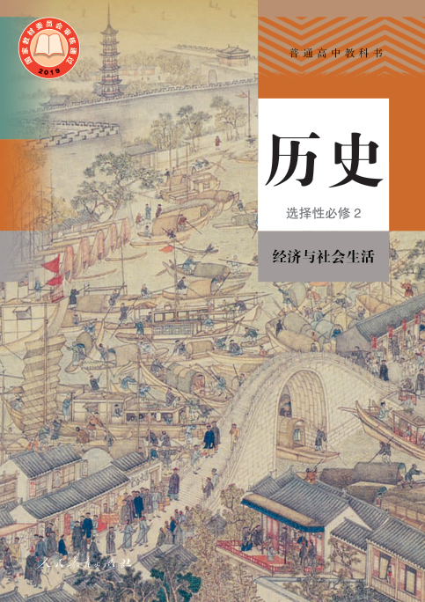

Slide 3
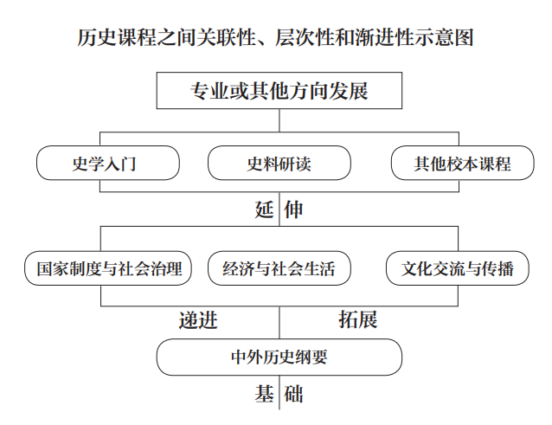
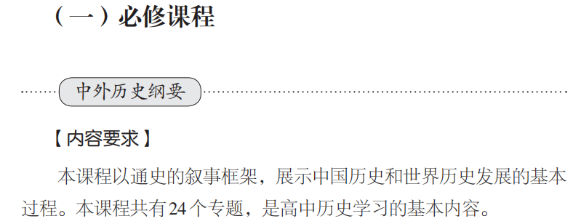
——中华人民共和国教育部. 普通高中历史课程标准（2017年版2020年修订）[M].北京:人民教育出版社，2020年:12.
——中华人民共和国教育部. 普通高中历史课程标准（2017年版2020年修订）[M].北京:人民教育出版社，2020年:11.

Slide 4
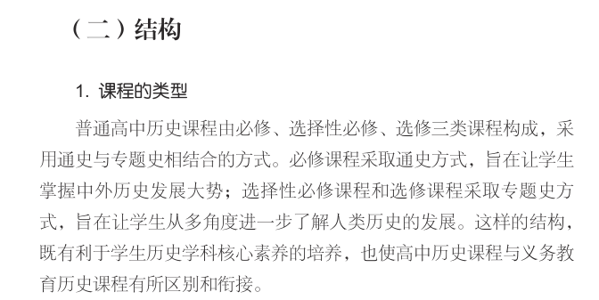
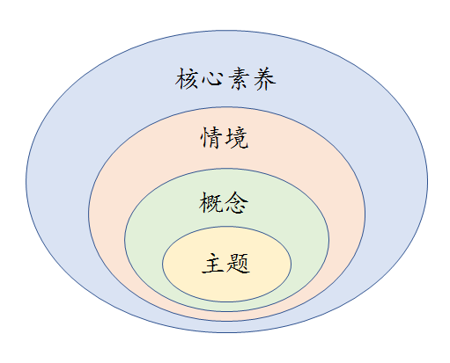
专题引领
多角度
深入学习
——中华人民共和国教育部. 普通高中历史课程标准（2017年版2020年修订）[M].北京:人民教育出版社，2020年:9.
“进一步精选了学科内容，重视以学科大概念为核心，使课程内容结构化，以主题为引领，使课程内容情境化，促进学科核心素养的落实。”
——中华人民共和国教育部. 普通高中历史课程标准（2017年版2020年修订）[M].北京:人民教育出版社，2020年:4.
叙述历史发展历程
注重重大历史事物

Slide 5
2022年杭州市统编历史教材教学交流
主题·概念·情境
——例说：我的《中外历史纲要》教学观
淳安二中 谢灵
2022.8

Slide 6
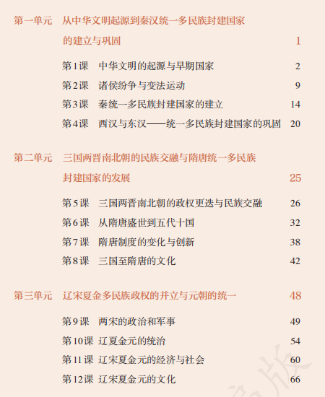
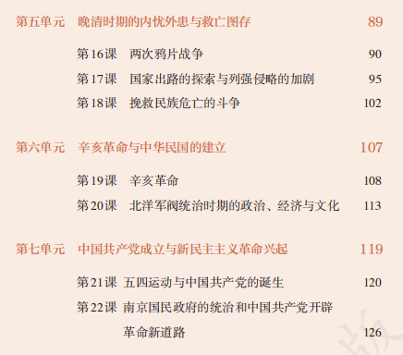
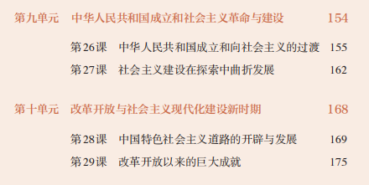
一、单元框架下的主题解析
中 国 现 代 史
统一多民族国家的形成与发展
中华民族的屈辱与抗争
中华民族的复兴
中 国 近 代 史
中 国 古 代 史
中华民族共同体

Slide 7
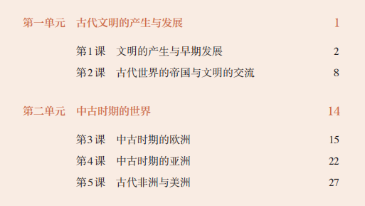
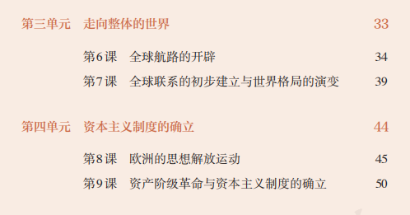
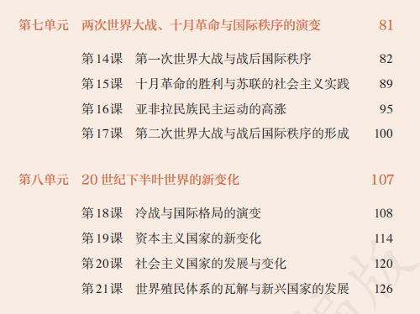
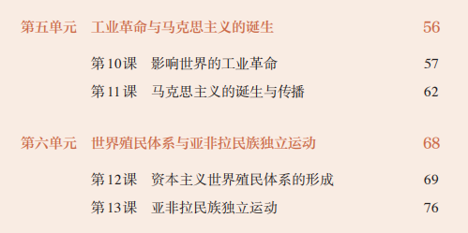
世 界 古 代 史
世 界 近 代 史
世 界 现 代 史
分散孤立的世界
（多元色彩）
人类命运共同体
区域联系的世界
（跨洲帝国的建立）
全球联系的建立（走向整体的世界）
全球化的世界
（多元与一体）

Slide 8
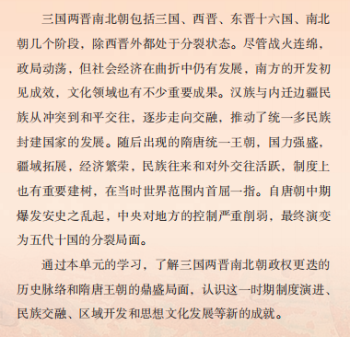
统一多民族国家的形成与发展
课的立意：要符合主题价值导向
表
里
三国两晋南北朝在我国古代史总体上看是一个分裂时期，处理“统一”与“分裂”的关系是本课教学的一个关键问题。学生容易把“统一”的内涵局限于政治、疆域方面，这样就把“分裂”置于“统一”的对立面，从而否认或者忽视三国两晋南北朝在我国统一多民族封建国家发展阶段中的作用。
1.什么叫做“统一多民族国家”？
2.三国两晋南北朝如何推动统一多民族国家发展的？

Slide 9
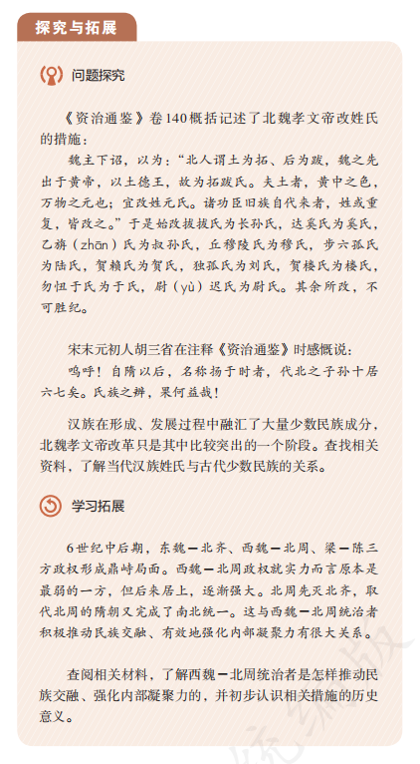
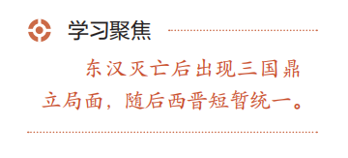
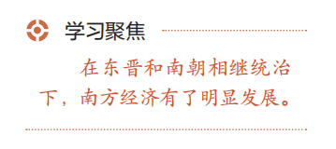
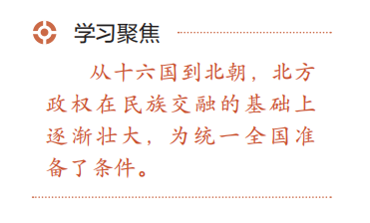
二、主题总领下的概念透析
1.提炼关键概念

Slide 10
二、主题总领下的概念透析
2.关键概念结构化
民族内迁
交错杂居
统一多民族国家
矛盾战争
人口迁移
民族交融
政权更迭
江南开发
课的结构：要建立关键概念之间的逻辑关联

Slide 11
三、概念指向下的情境例析
教师在设计教学过程中，要注意创设历史情境、以问题为引领和基于史料研习展开教学活动。
——中华人民共和国教育部. 普通高中历史课程标准（2017年版）[M].北京:人民教育出版社，2018年:51-52.
课的目标：情境化是知识本位向素养本位转变的关键

Slide 12
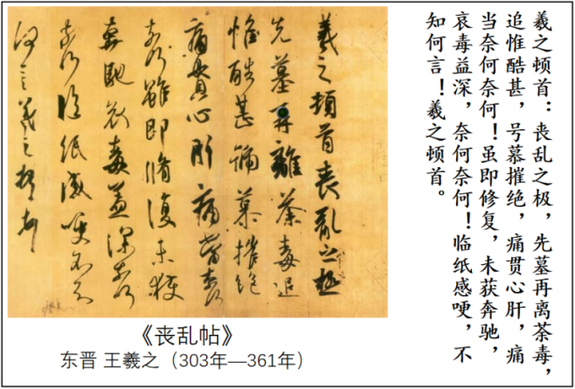
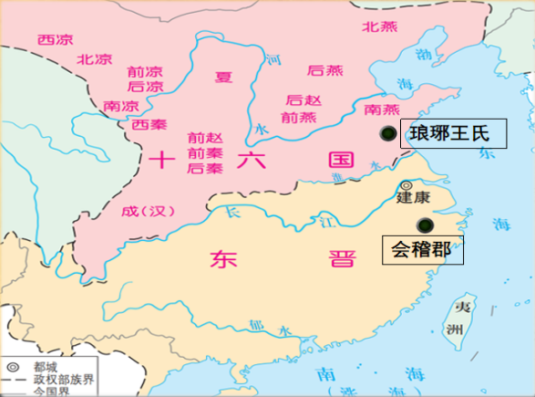
三、概念指向下的情境例析
【例1】：政权更迭
1. 简要谈谈你所知的王羲之，并说明此作品表达了作者怎样的心情？结合历史时代背景，说明作者“痛贯心肝”而又“未获奔驰”的原因是什么？

Slide 13
【例1】：政权更迭
材料一：
魏晋南北朝时期，正是夹在前后两个大一统时期之间、跨度大约四百年的一个大分裂时期，是名副其实的一段“乱世”。
——（日）川本芳昭：《中华的崩溃与扩大：魏晋南北朝》
2.根据材料一结合教材，理解“乱世”的内涵：请把上述图表填写完整并概括魏晋南北朝时期的阶段特征。（短暂统一、长期分裂、南北对峙）

Slide 14
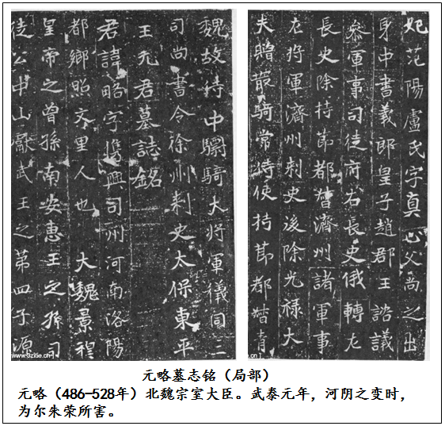
【例2】：民族交融
北魏孝文帝的改革实质上是北魏王朝的中国化。
——（日）川本芳昭：《中华的崩溃与扩大：魏晋南北朝》
2.你如何理解材料中的“中国化”？（汉化）
北方少数民族入主给中国北方带来了“ ”局面……不过在建立政权后，尤其在吸收了汉族士大夫之后，异族政权又在努力学习汉制和汉文化，自身又在“汉化”。 和汉化的交织，就是不同民族的制度文化碰撞、冲突和融合的过程。
——阎步克《波峰与波谷：秦汉魏晋南北朝的政治文明》
3.材料中两处空格是同一个词，那么这个词是？（胡化）请以名词解释的形式给“民族交融”下定义。
（教师提示：民族交融的要义是尊重差异；民族交融的落脚点在于相互认同和国家认同；民族交融不等于民族融合）
1.北魏孝文帝在位时间为471年—499年，说明元略有经历过孝文帝改革，请结合教材，指出墓志铭上的哪些信息可能与孝文帝改革有关。

Slide 15
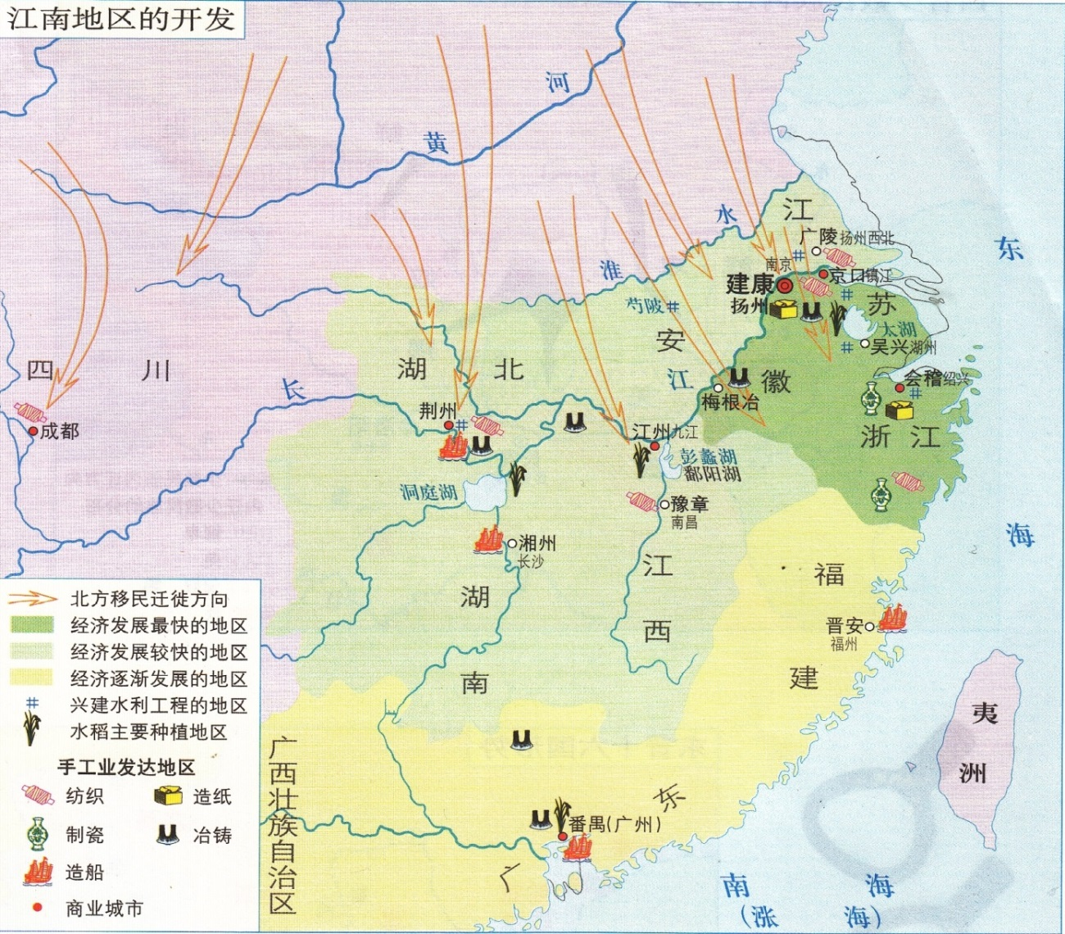
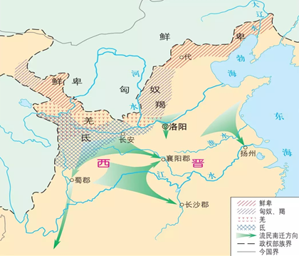
【例3】：江南开发
西晋末年內迁少数民族分布与北方流民南迁示意图
从4世纪初期到5世纪中叶约160年间，南迁人口不少于90万，即北方平均每8人中有1人南迁，南方平均每6人中就有1人来自北方。
——谭其骧：《晋永嘉丧乱后之民族迁徙》，《长水集》（上），人民出版社，1987年，第219-220页
1. 根据材料并结合所学，以中原人口南迁为例分析该时期人口迁移的原因及其影响。

Slide 16
史料：
至于元嘉末，三十有九载，兵车勿用，民不外劳，役宽务简，氓庶繁息，至余粮栖亩户不夜扃，盖东西之极盛也……民勤本业，一岁或稔，则数郡忘饥。会土带海傍湖，良畴亦数十万顷，膏腴上地，亩直一金，鄠、杜之间，不能比也。荆城跨南楚之富，扬部有全吴之沃，鱼盐𣏌梓之利，充仞八方，丝绵布帛之饶，覆衣天下。
——《宋书》，见《中外历史纲要（上）》第28页，学思之窗
【例3】：江南开发
设问：
参考答案：人民生活安定；农业和手工业发展；商业、城市繁荣
2.根据上述史料和参考答案，请把设问补充完整。

Slide 17
主题·概念·情境
——我的《中外历史纲要》教学观
一、单元框架下的主题解析
课的立意：要符合主题价值导向
二、主题总领下的概念透析
课的结构：要建立关键概念之间的逻辑关联
三、概念指向下的情境例析
课的目标：情境化是知识本位向素养本位转变的关键

Slide 18
感谢聆听 敬请指正

